Slide 1
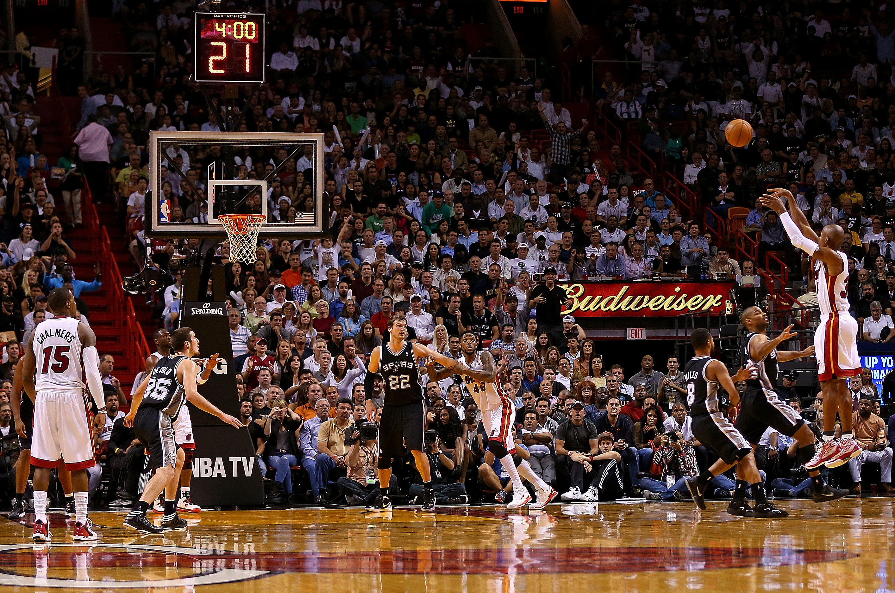
SPORT BUSINESS MANAGEMENT
Master Droit du Sport
Séance 4
http://lionelmaltese.fr
@lionelmaltese
Lionel Maltese
Maître de Conférences Aix Marseille Université – CERGAM IAE Aix-En-Provence – Université Laval Québec
Professeur Associé Kedge Business School
Manager Délégué Open13 Provence – Open Parc Auvergne Rhône Alpes
Entrepreneur Sport Business Strategy

Slide 2
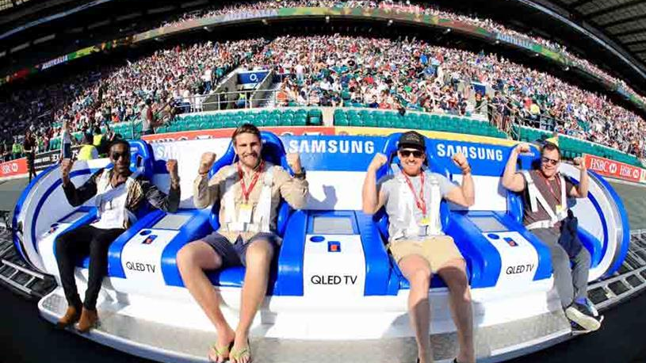

Slide 3
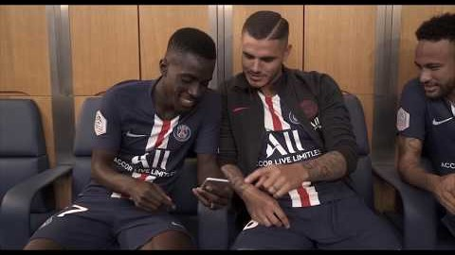
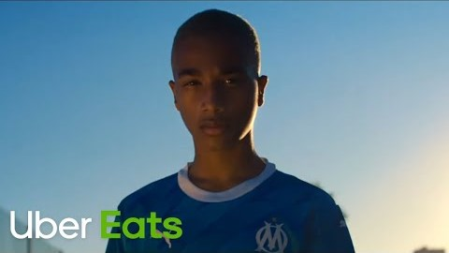
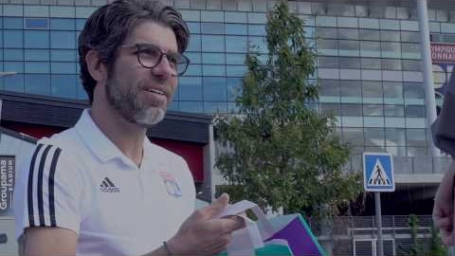
Avantage Concurrentiel !
VS

Slide 4
Objectifs
Savoir analyser et produire un dossier d’activation de partenariat du point de vue de l’organisateur d’événement sportif (club et/ou événement)
Approche pratique et très opérationnelle : prospection – personnalisation (customisation) de l’offre de partenariat sportif.

Slide 5
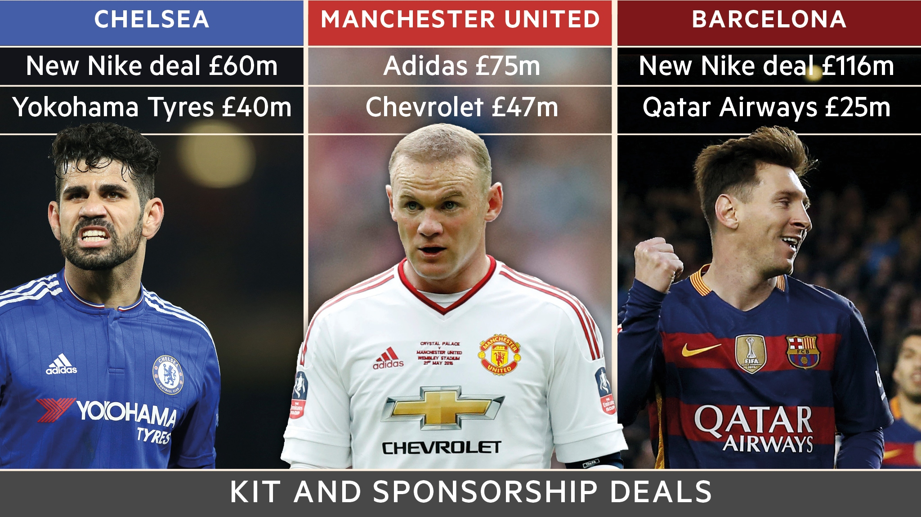




Slide 6
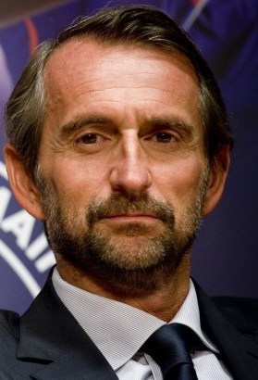
PSG’s commercial strategy Jean Claude Blanc
HOW DO YOU CHOOSE YOUR PARTNERS?
“Each club has its own commercial strategy, we have chosen to reduce the number of brands to increase their value and give them very strong exclusives. It is about visibility outside of field, the use of the players’ image, and access to the club’s digital platform or hospitality services developed year-round. We are looking for active partners, developing and aligned with our values. We are premium in terms of cost because of the fact that there are very few places to join PSG.

Slide 7

NOW TRENDING IN THE SPONSORSHIP WORLD
1
THE MARKETPLACE (AND RIGHTS FEES) CONTINUE TO GROW
2
SPONSORS HAVE A BIGGER VOICE (AND RESPONSIBILITY?) THAN EVER
3
BRANDS REQUIRE PROOF OF IMPACT – BEYOND EXPOSURE
4
COMMUNITY / ACTIVATION / ENGAGEMENT PLAY A CRITICAL ROLE
5
DIGITAL HAS CHANGED THE GAME
6
E-SPORTS AND OTHERS ARE CHANGING IT FURTHER
7
SPONSORSHIP IS MORE STRATEGIC THAN EVER
… BUT YOU ALREADY KNEW THAT

Slide 8
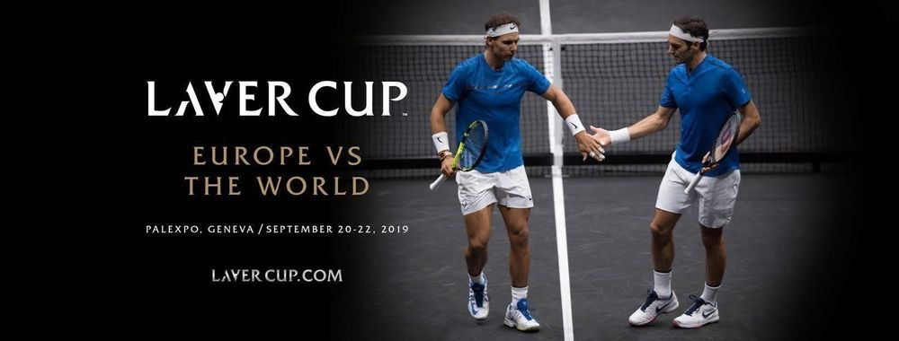
Storytelling / storyliving ? Endorsement & Sponsorship

Slide 9
THE FUTURE OF DIGITAL SPORTS CONSUMPTION
– % of sports content via PC/Laptop or Mobile/Tablet

Slide 10

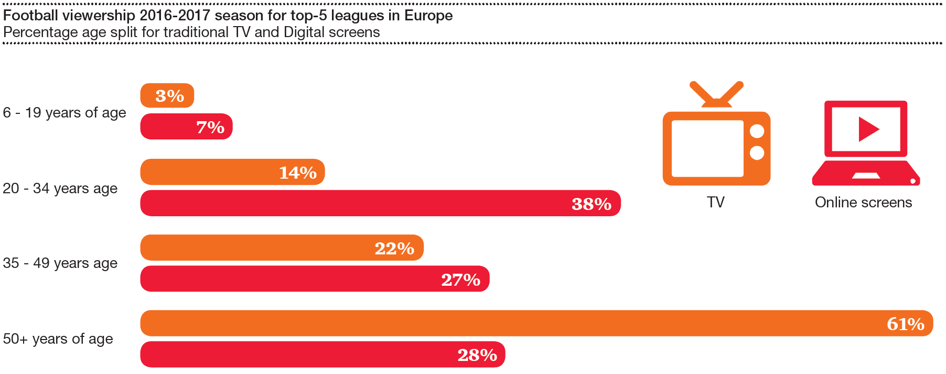
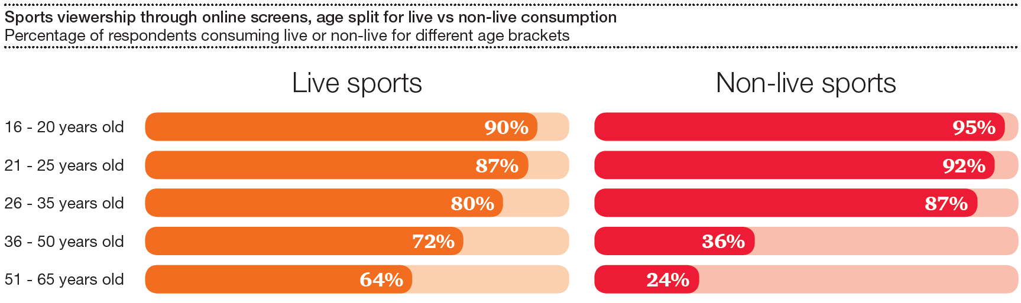
Is live dying of a slow death…?
Media
Data provided by:
IRIS - Intelligent Research in Sponsoring
0.1 Introduction: why are we here?
Contents
Sports Viewership through online screens, age split for live vs non-live consumption
Mobile, Tablet, Laptop, Desktop
Sports industry: lost in transition?
10
Notes:
The answer is clearly NO- it is not only about the channel
What you see here is sports viewership on online screens, split by type of content and age
Good news: live is still relevant ! 90% of 16-20 watch live sports on online screens !
64% of 50+ also do so… which sounds like all positive: even older generation is changing
BUT HOLD ON: When you look at non-live, the message comes with a TWIST…
50+ don’t really watch non-live on online… seems they replicate online what they used to do on traditional TV: tune-in, watch, then tune out after 90mins
<20 is different: they tune in to watch live, but still consume a ton of non-live sports… what does this tell us?
1. there is as much media value in live as there is in non-live sports (at a minimum)
2. HOWEVER, younger generation do not consume with the same degree of concentration, hence their need for non-live…
As reminder.
74% of 2nd screen content they is unrelated to what they are watching on TV
So, during half-time or any boring moment of the match, they will tune out…
What des this tell us?
If you wanna be a winner in the race for live spectators
innovate on and off the pitch
integrate the variety and personalisation of on-demand within a context of live consumption, all while
ensuring a seamless transition into the conversations taking place on social media
FOCUSSED Vs. DISTRACTED
Older generations still consuming live online, but not the case for non-live (similar to traditional channels: tune in to watch entire broadcast → satiated by live)
Younger generations: picture very different (more non-live than live online: engaging with sports content differently: YouTube, social media platforms, etc.)
E.g. TV viewers in US: 70%+ use 2nd screen while watching (91%+ using smartphones, 74% of 2nd screen content they is unrelated to what they are watching on TV.
U-35: watch live in a more distracted manner, and for shorter durations than O-35, or only tune in for most premium, socially engaging, must-see content (threshold up)
Display IRIS graph of live Vs. non-live: key messages = not clear if shift is in type of content consumed or through which channel; 64 per cent of people above 50 watch live sports through online screens, demonstrating that the older generation is adapting to new ways of consuming live. As for non-live content, however, only under a quarter of those above 50 consume them online; so older people consuming sport in a similar way offline as online (take time to watch full broadcast live); our view is that going forward, the winners in the race for live spectators will be the ones innovating the most on and off the pitch, integrating the variety and personalisation of on-demand within a context of live consumption, all while ensuring a seamless transition into the conversations taking place on social media

Slide 11
Key trends: what is the market telling us?
Overall state of the industry: key threats
Type of content
Consumption channel
0.1 Introduction: why are we here?
Contents
Media
Expected growth of content and channel going forward
Sports industry: lost in transition?
11
Notes:
We also brought this dichotomy of type of content vs channel of consumption to our respondents
We’ve asked to tell us how they expected consumption of content to grow going forward
Highlights or other type of “on demand” came up on top
→ the best format for mobile, online and short-form
→ makes it clear how important to produce appealing content for before and after (not only during)
The bedrock of sports media (Live) comes in second
UGC 3rd and 4th: teams and fans… AUTHENTICIY front and center… so more to see from the likes of COPA90
In regards to channels
Digital on top –headed by Tech
→ Significant noise they have been making the rights market
→ Seems to confirm the industry sees them as the ones that will potentially replace traditional pay and FTA
because of their ability to use sports as a way to keep a growing user based loyal and engaged….
We’ve now looked at Media… but what about sponsorship?

Slide 12

GLOBAL SPORTS SPONSORSHIP SPEND
– US$ Billions
Based on projected figure for 2016

Slide 13
Annual growth rate by revenue stream in next 3-5 years
Growth & threats
0.1 Introduction: why are we here?
Contents
Digital media rights
Sponsorship & advertising
Licensing & merchandising
Participation fees
Ticketing & hospitality
Traditional TV rights
16.6%
11.5%
10.1%
Overall
8.8%
9.2%
8.5%
7.8%
7.0%
5.5%
6.3%
4.8%
4.4%
3.8%
3.2%
0.9%
0.9%
0.3%
-0.1%
o%
-2.7%
Sports industry: lost in transition?
6
Notes:
We also looked at growth in terms of revenue streams-
To cater for transition from traditional to digital, we have split DIGITAL from TRADITIONAL TBV rights…
respondents expect
11.5% for Digital media rights
Over 3.5 times higher than traditional TV rights
Note that many people expected traditional TV rights to decrease, hence the range starts in the negative zone…
Sponsorship at 5.5%
Interestingly enough, if you consider overall expectations at 7%... Seems most people expect that growth is over-proportionally coming from to Digital Media

Slide 14
SPONSORSHIP SALES
– Sector stabilisation returns
1
FINANCIAL SERVICES most volatile, but stabilising
2
BEVERAGE SECTOR on the rise
3
AUTOMOTIVES slight decline, still top 3
4
TELECOMS steady decline since crisis
Trend analysis by sector

Slide 15
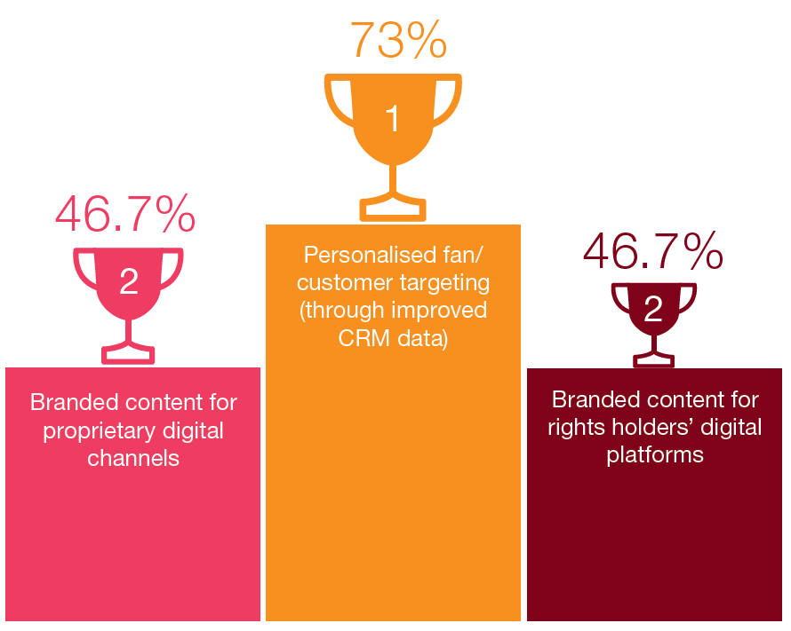
Key trends: what is the market telling us?
Overall state of the industry: key threats
0.1 Introduction: why are we here?
Contents
Sponsorship
Top 3 areas of focus for sponsors to drive ROI
Sports industry: lost in transition?
13
Notes:
We’s asked responds to tell us what is top priority going forward to generate value from sponsorship:
It’s all about personalisation of content and knowing your fans:
The end game is to integrate data from multiple touchpoints (social media usage, ticketing, merchandising, etc.) in order to build fan profiles which will facilitate real-time targeting;
branded content’s comes in twice here: and exactly with same results: branded content for own platforms and for that on rights holders
What does this mean?
Creativity and authenticity are the way…
The importance for sponsors to access athletes’ and teams’ personalities, their stories and their values, and, last but not least, their fans !
What does this tell us about the very structure of sponsorship?
I think, we will be experiencing a “split” within sponsorship as we know it today… today’s sponsors, will either become “partners”… or “advertisers”…
Partners will place their focus on these items: personalisation, branded content – all about engagement
Advertisers will use sports as a way to get their brand outs… and Virtual Advertisement will make that possible

Slide 16

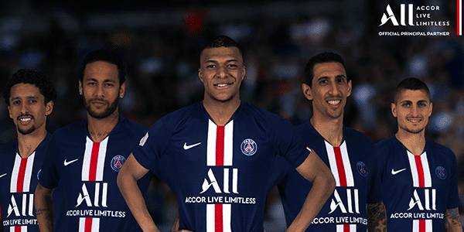
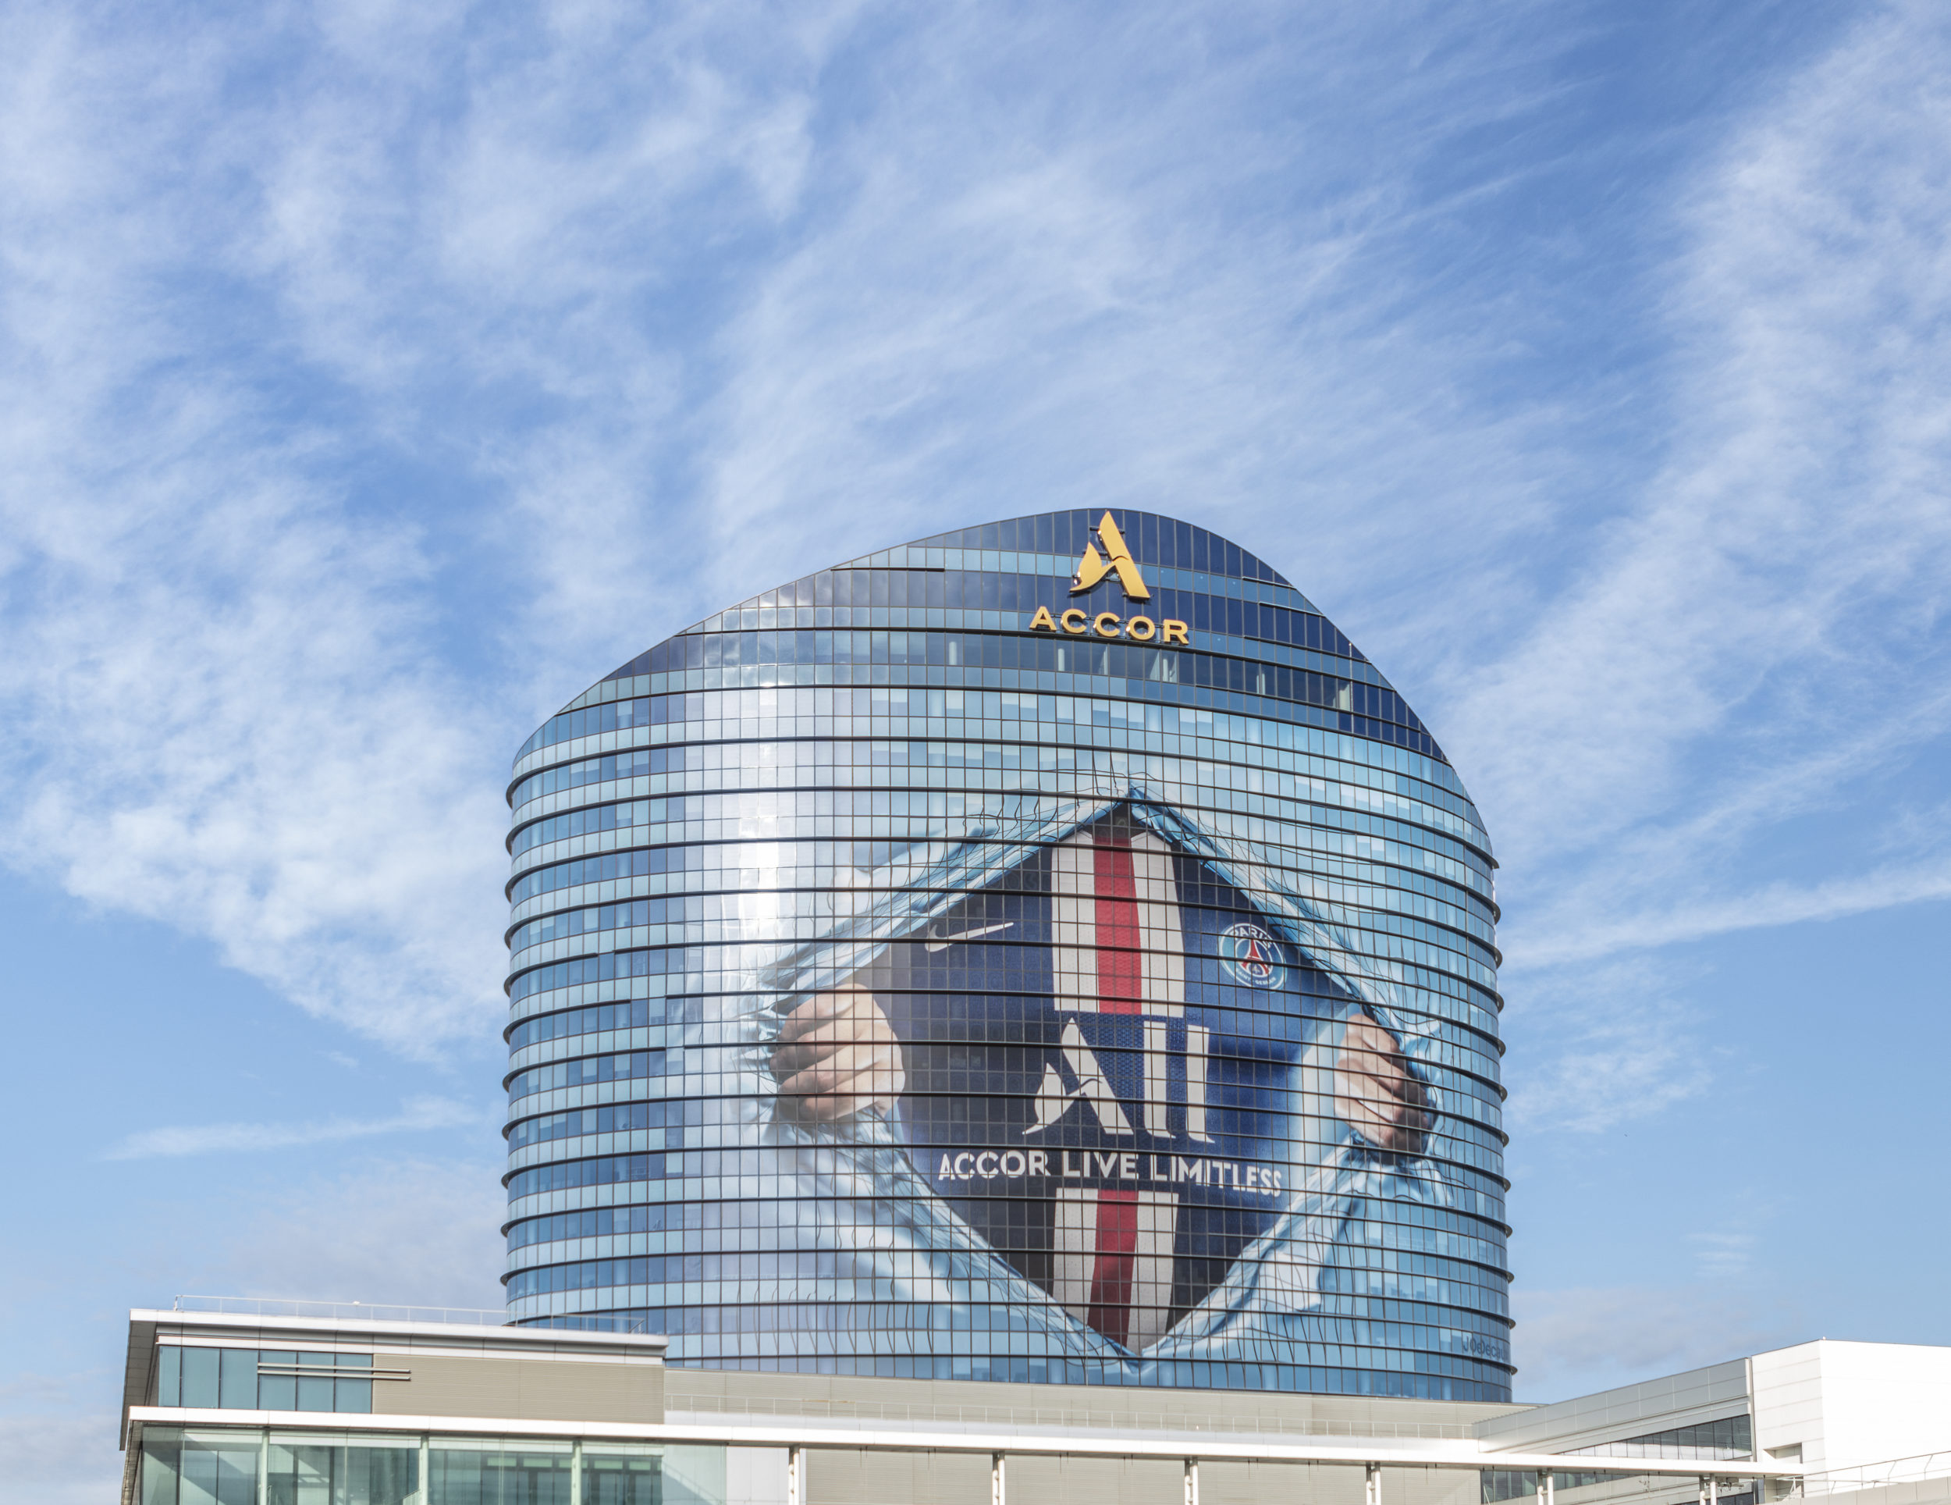
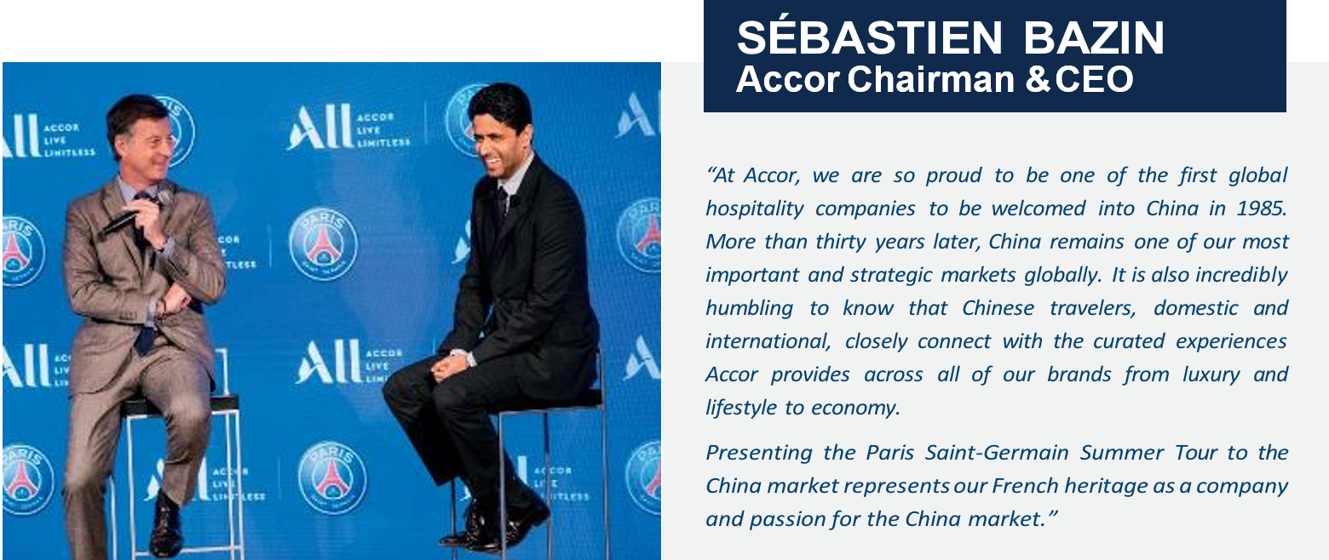
PSG = 395 M Followers + ACCOR = 265 M Customers

Slide 17
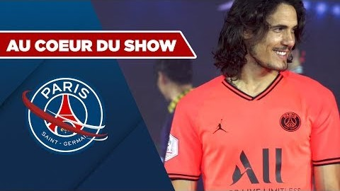
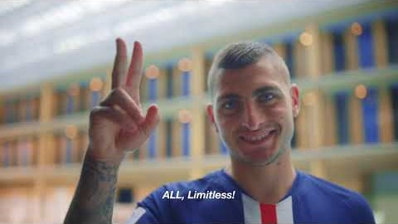
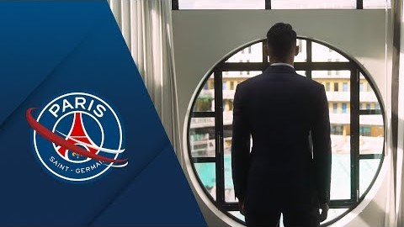

Slide 18
Objectifs des parrains
Notoriété & Image
Augmentation des ventes & placement de produit
Relation clients, prospects (RP)
Communication Interne
Marketing par la preuve
« Connecter les Fans aux marques » !!!!!!

Slide 19
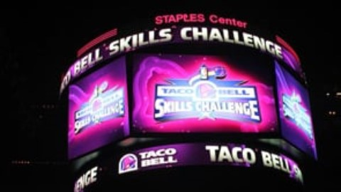

Slide 20
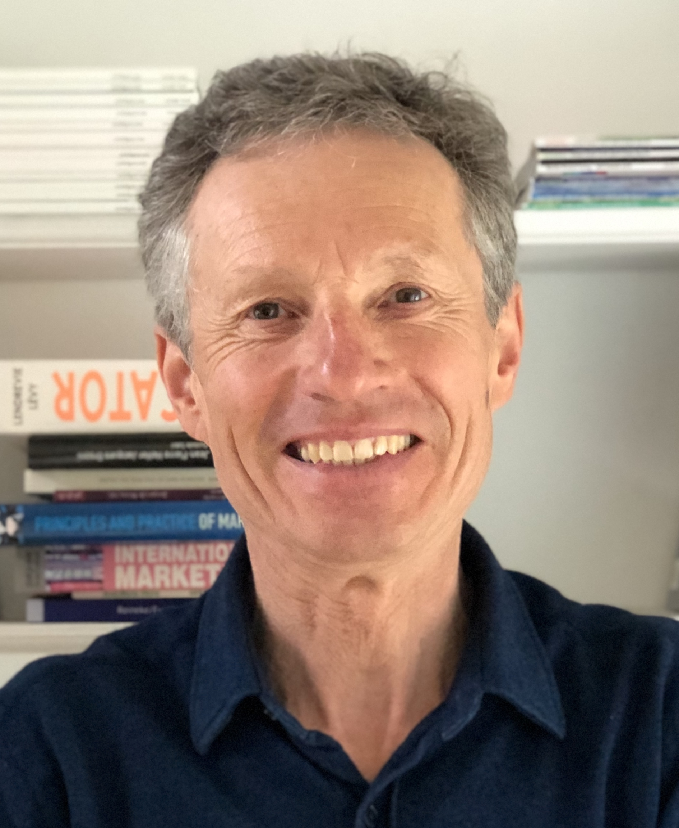
Concept : parrainage (Walliser, 2003)
Le parrainage est une forme d’association caractérisée par la mise à disposition de moyens financiers et/ou non financiers par un parrain (une organisation à but lucratif ou non lucratif, un individu) à une entité parrainée (événement, groupe, organisation, individu) dans le domaine du sport, de la culture, du social ou de l’environnement ayant comme double objectif : soutenir l’entité parrainée et favoriser les objectifs de communication du parrain.

Slide 21
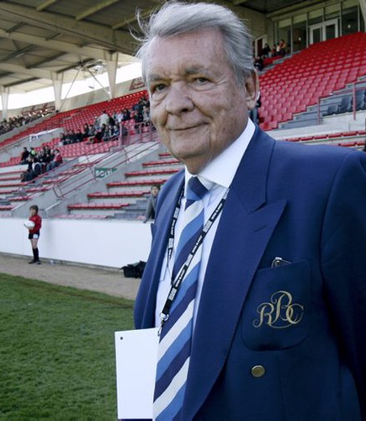
Approches stratégiques du sponsoring
Approche passionnelle : passion d’un dirigeant (« la danseuse du président ») : RLD (Adidas-OM), Serge Kampf (Cap Gemini – BO)…
Approche opportuniste : rencontre d’un porteur de projet sponsoring et d’un dirigeant d’entreprise (Sodexo - villes, Thomson – décodeur C+…)
Approche stratégique : intégration du parrainage dans la stratégie globale de communication, la stratégie marketing et la stratégie générale de l’entreprise (Banques, Equipementiers…)

Slide 22
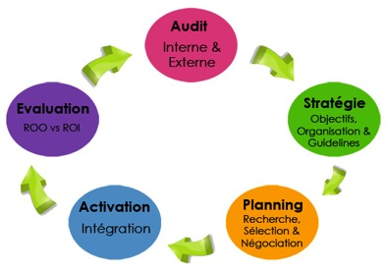
Etapes du succès d’un partenariat

Slide 23

Dans la réalité !
75 % des constructions de partenariats sont issus d’un concours de circonstances :
  Rencontre entre deux individus
  Jeux d‘acteurs public et privés
  Capacité à la sérendipité de votre dirigeant ou vous même
25 % des constructions de partenariats sont issus d’une démarche stratégique du parrain

Slide 24
Constat : la loi des débouchées adaptées au parrainage…
La révolution du parrainage moderne : « l’offre crée sa propre demande » (Jean-Baptiste Say, 1803 – Jean-Claude Blanc, 2003)
Chaque parrain sportif cherche un mode de communication unique adapté à sa marque et à ses objectifs marketing ⇨ savoir identifier et anticiper les besoins d’un futur parrain.
L’événement sportif est un média chaud offrant une palette d’outils de communication très large ⇨ savoir proposer les outils (offres) adaptés au parrain ciblé.
Un partenariat doit être dynamique et évolutif afin d’être durable et efficace

Slide 25

Différentiel : mega event et le reste
Demande > offre
Cas des plus grands clubs et événements : sélectionner le meilleur parrain !
L’événement est un aimant… : savoir optimiser son choix.
Ne pas se cantonner à la visibilité !
Demande<offre
Cas des autres clubs et événements : prospecter et proposer une offre personnalisée pour faire a différence face aux concurrents.

Slide 26











Différentiel : marques reconnues et le reste
Avantage concurrentiel / activation dépassant la simple visibilité et stimulant le message du parrain…
Besoin de visibilité / activations donnant du sens au partenariat…

Slide 27
Activer – activation (Larousse)
Activer : rendre plus vif, plus actif (activer le feu).
Activation :
Action d’activer, accélération.
  CHIMIE : augmentation de la réactivité d’un corps notamment par absorption de radiations
  Activation nucléaire : opération consistant à rendre radioactif un élément chimique en l’exposant à des radiations (en général un flux de neutrons)

Slide 28
Essai de définition de l’activation (personnelle)
Métaphore : « rendre radioactive l’opération de parrainage – l’embraser… »
Le parrainage est une technique de communication événementielle, son activation peut se définir comme son opérationnalisation sur le terrain événementiel.
L’activation n’est effective que si et seulement si elle répond d’une part aux besoins du parrain et d’autre part qu’elle a un effet stimulant vis-à-vis des exposés au dit parrainage.
In english : sponsorship activation = to implement sponsoring tools for your target.

Slide 29
Approche US (Weeks et al., 2008)
Le terme activation est souvent utilisé pour une situation où il existe un potentiel pour le public d'interagir d'une façon ou d'une autre avec le parrain.
L’utilisation des solutions de communication interactives issues des techniques d-e-marketing, de community management (web 2.0) ou encore de marketing mobile sont souvent mobilisé.
« Think tank » partnershipactivation.com : « comment connecter les fans aux marques » c’est-à-dire exprimer ou faire vivre les marques de parrains sur le terrain événementiel sportif

Slide 30


Slide 31
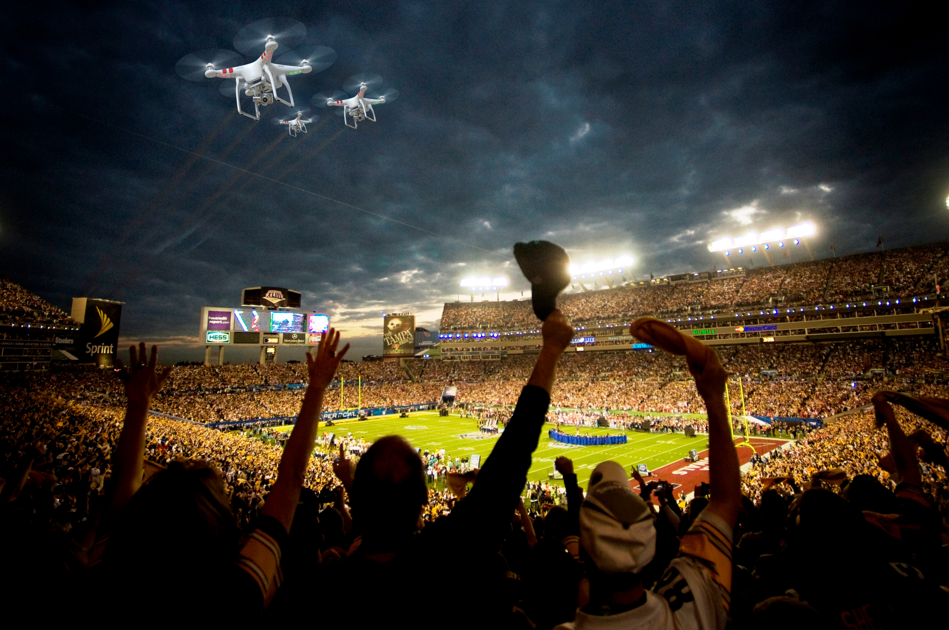
ACTIVATION
« Connect the fans to the brands »

Slide 32

Activation & Communication Marketing classique (Keller, 2001)
Objectifs des entreprises : Informer, persuader, inciter et faire mémoriser aux consommateurs, directement ou indirectement, vis-à-vis des marques qu’ils vendent.
Comment : différents outils de communication
  Communication médias
  Marketing direct – vente directe
  Communication interactive
  Marketing participatif (place marketing)
  Promotion des ventes
  Marketing événementiel et sponsoring
  …

Slide 33
Les grands axes d’activation
Communication – Publicité
Emotion – mémorisation
– congruence…(WA)
Visibilité
Relationnel
Hospitalité
Entertainment
Expérientiel
Classique
Relationnel - CRM
Mkt Direct B to C
Mkt « ethnologique » - tribal :
B to C - B to B
Marketing des services
Servuction - socialisation
Marketing Expérientiel
Participation des clients
Appropriation de l’événement
Diversification de l’offre
Innovant

Slide 34
Nos neutrons : outils d’activation
Panneautique
Supports
imprimés
Cause Related
Marketing
Parrianage
Eco-citoyen
Arbitrage
Scoring
RP
Supports
médias
Web Marketing
Web 2.0
Objets
Supporters
Journées ou
Opérations
Parrainées
Supports
Humains
Marketing
Mobile
Stands
Centres d’essais
Naming
Conventions
Séminaires
Animations
Jeux
Fournisseur
Officiel
Branding
Visibilité
Relations
Expérience
Engagement

Slide 35
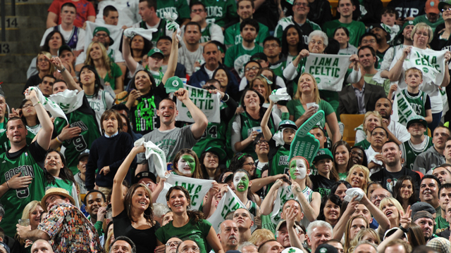
SPORSORSHIP ACTIVATIONS MODEL
V R E E
VISIBILITY
ROI
RELATIONS
ROO
EXPERIENCE
ROO
ENGAGEMENT
ROI ?

Slide 36
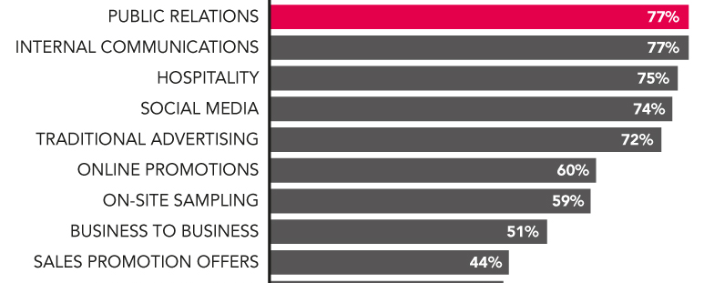
Which of the following marketing communications channels do you use to leverage your sponsorship programs ?

Slide 37

Promotional strategy
Any form of communication used to inform, persuade or remind about company products and services (Keller)

Slide 38

So what ? How to Implement ?
Partir de questions basiques :
POURQUOI : cible, visibilité, valeurs, communication interne,… [besoins – objectifs du parrain]
COMMENT : panel d’outils événementiels [réponses aux besoins - objectifs]
La difficulté : relier le POURQUOI avec le COMMENT ?
=
votre rôle

Slide 39
Dans la réalité… accéder à la bonne personne au bon moment…
Agences
Marketing
Club / Evénement
Partenaire
Besoin de
compétences
Direction Partenariats
Grands
Comptes…

Slide 40
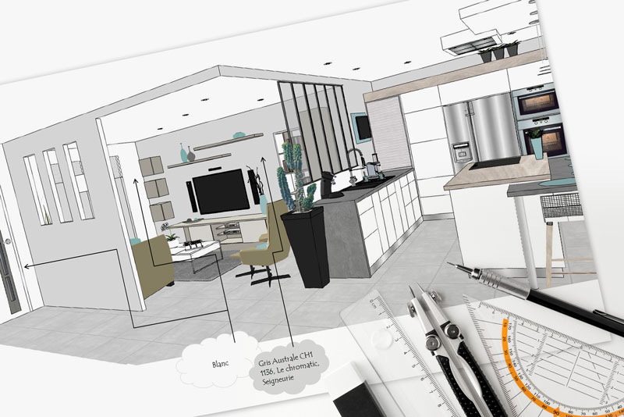
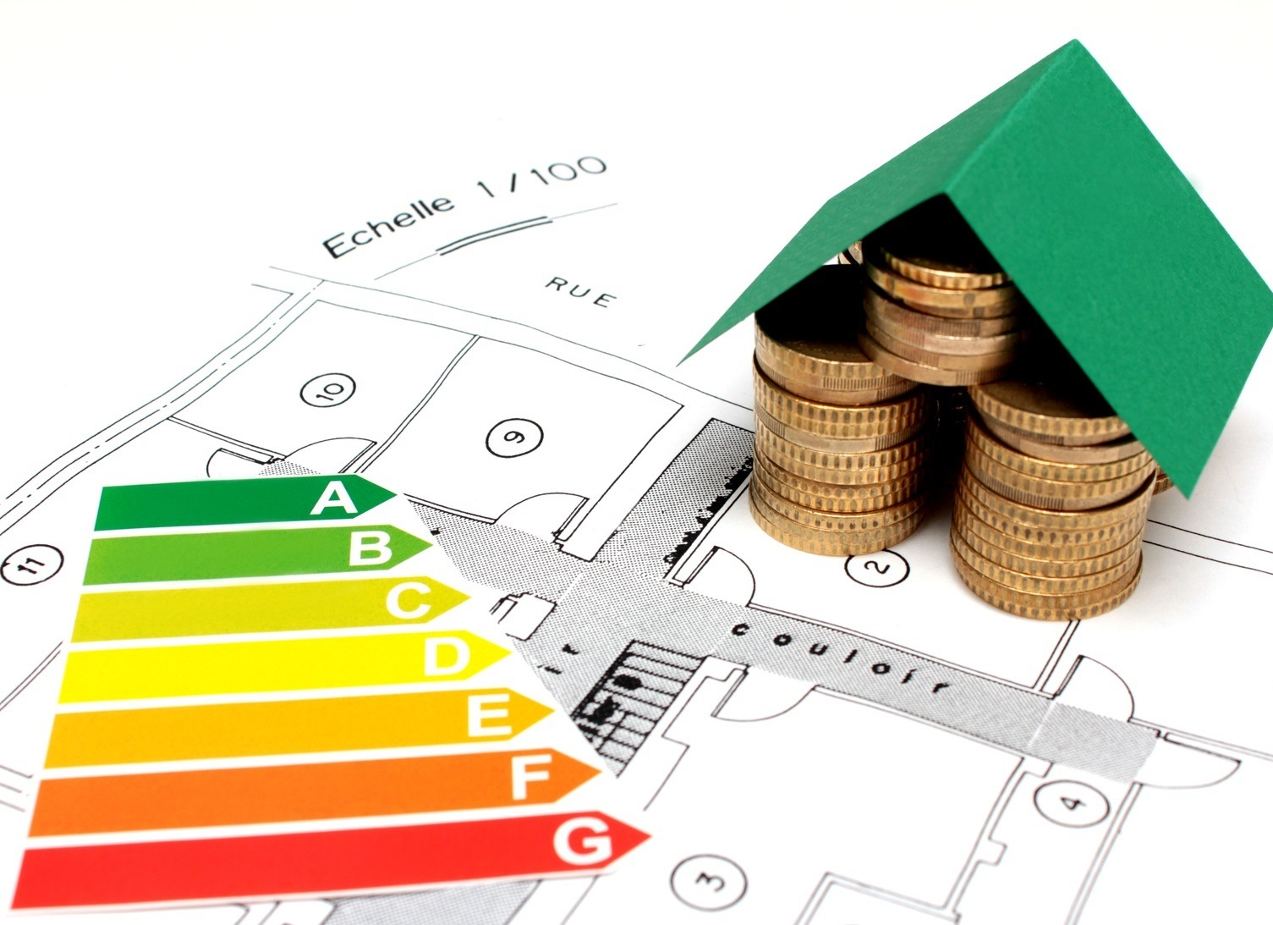



Slide 41
Proposition d’une méthodologie séquentielle d’activation
4. Evaluation globale du programme de parrainage
3. Activation - Exécution
Mise en place opérationnelle
5. Evolutions et
re programmation
de la Stratégie
Dynamique d’activation
2. Calibrage de l’offre partenariale
Ecrire un dossier de partenariat :
Créer des propositions cohérentes à étages (packs)
Expliciter l’avantage « activant » pour le parrain sans
lui donner de leçon…
1. Prospection – analyse – espionnage
d’un futur parrain
Accès à l’information « marketing »
(avantage des agences) et « personnelle »
(avantage clubs / events)

Slide 42

Plate-Forme d’Activations & proposition de valeur
Typologie interactionnelle
ACTIVATIONS
Interactions
Visuelles
Interactions
Relationnelles
Interactions
Expérientielles
Interactions
Engageantes
CONTENUS VISUELS
Optimisation expositions médias / digitale / in stadia
Dilution visuelle
CONTENUS HUMAINS
« Rpisation » / Anciens Champions / Premium
Volumétrie relationnelle
CONTENUS FESTIFS
Animations ciblées / Elargissement & renforcement
Déséquilibre expérientiel (AO)
CONTENUS EMOTIONNELS
Univers de marque communs / authenticité sportive
Mariage forcé

Slide 43
2 approches complémentaires possibles
Faire coller les outils de
partenariat
(possédés) à la stratégie
d’un parrain
Existant
Customiser
l’offre
+
Innovation
Créer et/ou adapter (modifier)
les outils de partenariat
à la stratégie du parrain

Slide 44


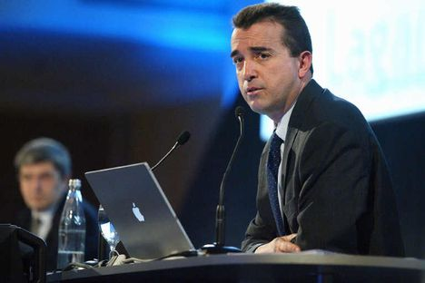


Une première illustration
L’histoire du Lagardère Tour devenu Masters France BNP Paribas (National) tennis (dec. 2008)

Slide 45














Exemples terrain

Slide 46
Evénement alliant compétition de basket-ball et activités ludiques et interactives fans / spectateurs gratuits.
Aire ouverte à tous avec plusieurs éléments interactifs et ludique autour de la pratique du basket-ball
Tournoi élite de basket-ball 5*5 de haut niveau
Tournée sur 8 villes européennes : Lyon, paris, Cologne, Munich, Madrid, Barcelone, Milan, Rome

Slide 47
Activation visibilité :
  Street marketing , flyers, supports imprimés, TS portés par les personnes qui distribuent les flyers.
  Staff habillé en Champion sur toutes les étapes + cadeaux tenues joueurs (inscription + vainqueur)
  Terrain : 16 m de bannière, mur d’interview, structure gonflable.
Activation spécifique « sensemaking »:
  Champion of the Court : tournoi 1 contre 1 (300 à 350 participants / jour)
  2 cibles touchées : élite – jeunes (streetware)

Slide 48

Activation visibilité :
  Logo supports imprimés
  Staff habillé Nike (chaussures) – vainqueurs des compétitions (cadeau chaussures)
  Terrain : 10 m de bannière
Activation spécifique « sensemaking »:
  Nike – 3 point shootout
  Stand d’essai de nouveaux modèles de chaussures
  Recrutement jeunes joueurs Jordan Camps : buzz

Slide 49
Activation visibilité :
  Logo supports imprimés
  Arbitres habillés Foot Locker
  Terrain : 10 m de bannière
Activation spécifique « sensemaking »:
  Flyers + site Web NBA jam 06 : se rendre au magasin Foot Locker le plus proche pour retirer un bulletin d’inscription
  Jeux « Foot Locker 10 000€ » : dépôt urne puis tir du milieu de terrain.
  Bon de réduction au public
  Bons d’achat vainqueurs du tournoi élite

Slide 50
Activation visibilité :
  Logo supports imprimés
  Aire propre : « EA Sports Lounge area » à l’ombre
  Terrain n°2 : EA Sports 10 m de bannière
Activation spécifique « sensemaking »:
  Promotion du prochain jeu vidéo NBA Live 07: consoles mises à dispositions
  Tournoi virtuel : finale européenne (finalistes : match Suns / Sixers aux USA – Vainqueur : invitation au All Star Game de Las Vegas 07)

Slide 51
Henkel : MIR, Super Croix, fa, Teraxyl, Schwartzkof, OSIS, Loctite Super Glue et Pattex
Activation visibilité :
  Toit tente VIP : 4 autocollant géants (vue aérienne – Tour Eiffel en fond)
  Terrain central : 6 bannières de 2 m, 9 en haut des gradins et 8 drapeaux.
  Terrains annexes : 4 panneaux de 1.20 mn dans le sable
  Village des partenaires : 4 drapeaux géants dans le sable
Activation spécifique « sensemaking »:
  Loge RP : clients - distributeurs
  Stands démonstration produits : scotcher un ami au mur (Pattex) + échantillons
  Super Croix : campagne de communication spécifique « irrésistible »
  Salon de coiffure : Schwartzkof, OSIS

Slide 52
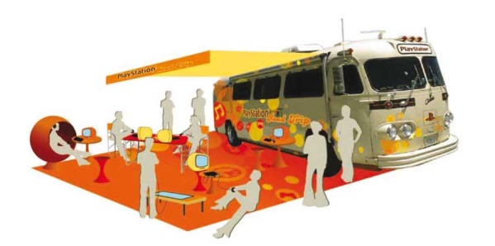
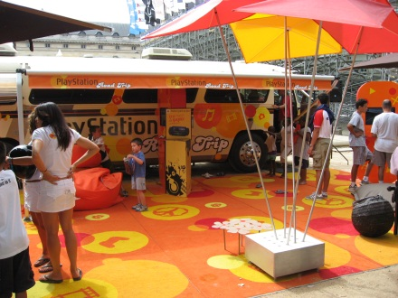
Promotion PSP + Playstation 3
Activation visibilité :
Terrain central : 4 bannières en haut des gradins et 1drapeau. 2 poteaux du filet logo Playstation
Terrains annexes : 4 panneaux de 1.20 mn dans le sable. 2 poteaux du filet logo Playstation
Activation spécifique « sensemaking »:
Playstation Road Trip :
bus année 70 – espace promotion produits
Jeux concours : tirages au sort journaliers

Slide 53
60 ans du bikini : Arena en a profité de l’événement pour changer leur image sur le marché des maillots de bain
Activation visibilité :
Terrain central : 6 bannières de 2 m au bord du terrain sur la largeur, 3 de 1.20 m autour, 1 en haut des gradins et 4 drapeaux.
Terrains annexes : 4 panneaux de 1.20 mn dans le sable. 2 poteaux du filet logo Playstation
Activation spécifique « sensemaking »:
Tente centrale : espace de vente et de prenting : nouvelles gammes créée pour l’événement.
Bikini contest : inscription dans la tente (prise photo) défillé sur le court central, jury experts…
Loge RP

Slide 54
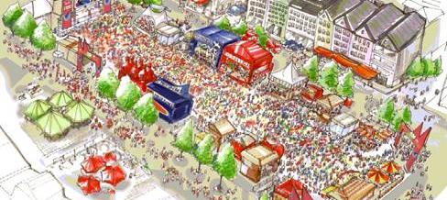
Concept Fan Fest

Slide 55
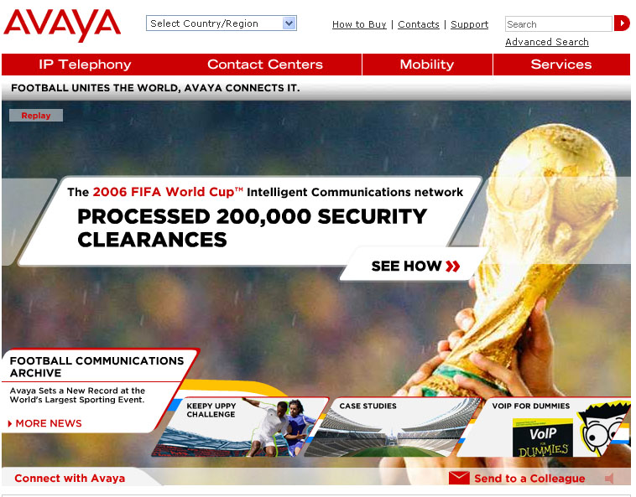
Fournisseur services communication
Activation visibilité :
Terrains : 2-4 panneaux selon les matchs atour du terrain 8*6.50 m
Activation spécifique « sensemaking »:
Site Internet : site spécial informant les visiteurs des activités : facts – fin – products
Promotion de services Voice over IP : communiqué de presse, …

Slide 56
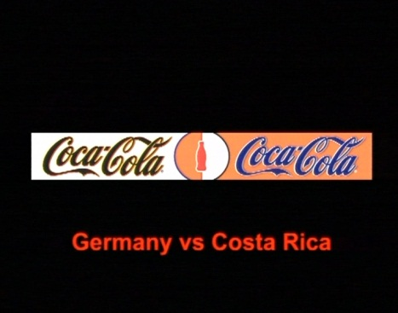
Qui ne connaît pas Coca-Cola : pour la CDM Powerade le fournisseur officiel de ‘energy drink’ et Bonaqa le fournisseur officiel d’eau ont été mis en avant via la campagne « We all speak Football », Coca-Cola a mis l’accent sur le partage d’une même passion à travers le monde plus que sur la performance et les résultats.
Activation visibilité :
  2 à 4 panneaux (selon les matchs) autour du terrain à partager entre deux modèles :
    8m pour la largeur du terrain
    6,50m pour la hauteur du terrain
  Visibilité au bord du terrain : difficile de se distinguer des autres partenaires, Coca-Cola a décidé d’adapter sa panneautique à chaque match en reprenant les couleurs des 2 équipes s’affrontant lors des 16 premiers matchs :

Slide 57
Activation spécifique « sensemaking »:
  FIFA World Cup ™ Trophy Tour : tournée trophée Jules Rimet avant la compétition (rencontre de 200 000 fans à travers 31 vielles et 29 pays)
  Tournée des ballons officiels personnalisés à travers la planète
  Coca-Cola Football Camp : 300 jeunes venant de 25 pays rassemblés sur un centre spécial en tant que porteur « officiel » de drapeaux et escorte des arbitres lors des matchs.
  Panini Virtual Football Stickers : Coca Cola a mis en avant la 1ère plateforme digitale d’échange internationale de carte Panini sur leur site Web
  Ballons de football offerts aux enfants des villages SOS : Coca-Cola a offert 640 ballons à 6 villages SOS (œuvre caritative FIFA) Pour sensibiliser les médias : invitations des journalistes au Berlin Stadium Médias.
Coca Cola ne cherche plus la notoriété mais aspire à vendre ses produits on-site via les activations (ce qui va arriver à BNP Paribas…)

Slide 58
20 ans de partenariat FIFA – Objectif : notoriété de la marque, renforcer les liens avec les utilisateurs actuels, multiplier les partenariats avec les banques, renforcer la position de n°1 sur le football international.
Activation visibilité :
  2 à 4 panneaux (selon les matchs) autour du terrain à partager entre deux modèles :
    8m pour la largeur du terrain
    6,50m pour la hauteur du terrain
  Sur 90 min de retransmission TV : 10-13 min de visibilité de la marque Mastercard

Slide 59
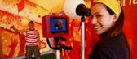
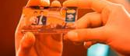
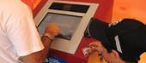
Activation spécifique « sensemaking »:
  Hospitalité : espaces RP exclusifs
  Master Card « Priceless Photo » : stand sur la Fan Fest prise de photo à côté d’une star Mastercard (Pelé – Klinsmann) avec une impression carte de crédit
  Compétition inter ville : concours entre le villes hôtes sur le jeux et animation du Fan Fest.
  Sur 90 min de retransmission TV : 10-13 min de visibilité de la marque Mastercard

Slide 60
Activation visibilité :
  2 à 4 panneaux (selon les matchs) autour du terrain à partager entre deux modèles :
    8m pour la largeur du terrain
    6,50m pour la hauteur du terrain
Activation spécifique « sensemaking »:
  McDonald’s Player Escort Program : 1048 enfants de 6-10 ans ont réalisé leur rêve en tenant la main de joueurs à l’entrée sur la pelouse.
  Promotions spéciales :
    Allemagne : choix par des célébrités Allemande fait le choix du groupe de danseurs + Mascotte GOLEO + offres promotionnelles gagner des places
    Brésil : goût différents pays participant à la CDM (Italie, France, Argentine, RU, Uruguay et Allemagne)
    Chine : Pubs TV décorations gobelets
    USA : verres série limitée FIFA World Cup
    Inde : jeux « football de table » installés dans le Mcdonald’s
    Japon : Cadeaux mini ballons mini peluche GOLEO VI
    Mexique : packaging spéciaux
    UK : jeu téléphone portable « A tex to Win » mettant en scène Georges Hurst (CDM 1966)
  Sponsoring exclusif jeu FIFA Fantasy football
  Salades, fruits, yaourts offerts autour des stades
  Berlin : accès gratuit au McCafé
PROMOTIONS COMMERCIALES & IMPLICATION DANS LE FOOTBALL

Slide 61
Stratégie de communication des parrains : points essentiels
Cible
Identité - Image
Objectifs
Message : contenu – structure – format
Canaux de communication
Personnels
Impersonnels
Budgets
Ressources disponibles
% CA
Alignement concurrence
Objectifs – moyens
Antécédents dans le sponsoring
Qui a le pouvoir de décision :
Accès
Travail sur l’individu : préférence sportive, expériences…

Slide 62
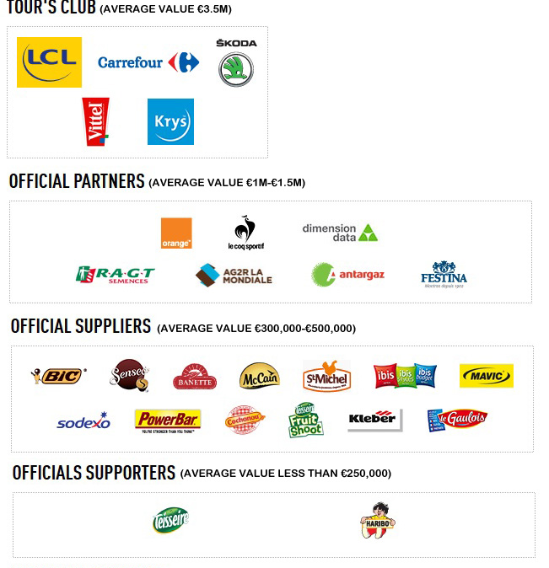


Slide 63
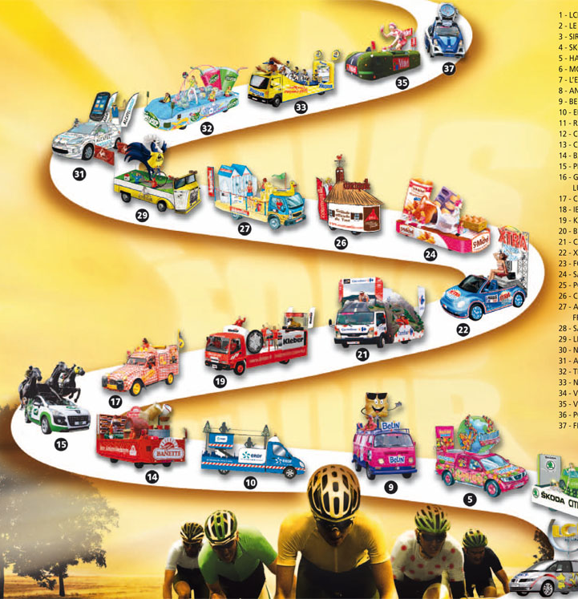
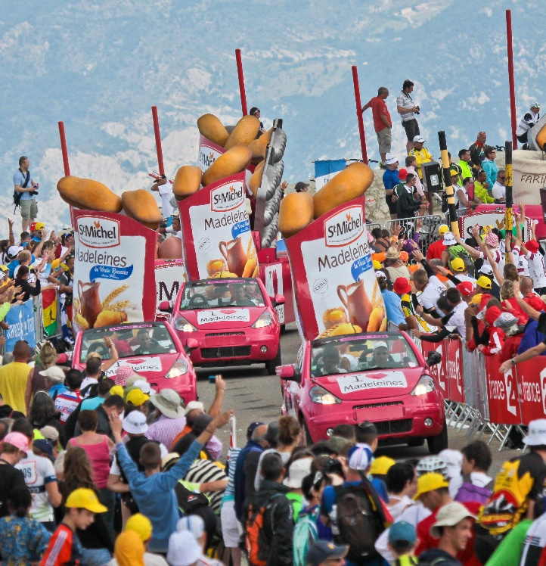

Slide 64

Françoise Bresson (Directrice des partenariats Nestlé Waters - Vittel) :
«La caravane nous permet de créer du lien avec le public »
« Le partenariat est très porteur pour nous car la plateforme offerte par le Tour de France est exhaustive et permet de créer idéalement des liens avec les consommateurs »
DISPOSITIF
  14 véhicules et 500 000 produits aux spectateurs
  Eauficiel : programme produit à 30 000 exemplaires
  RP
  Activation commerciale avec 3 Millions de Packs porteurs à l’image du tour
  Vittel présents sur les derniers 25 km de chaque étape avec les arches kilométriques
  Mise en avant des origine de Vittel avec les vosgiens « Il y a quelque chose dans cette eau » - caravane aux couleurs de Vittel avec des employés issus de la région de Vittel

Slide 65

Antoine Willaume (Directeur Marketing et Communication Antargaz) : « Historiquement, notre clientèle se trouve dans les zones rurales. Le Tour de France traverse chaque année de petites communes. C’est donc une opportunité d’aller à la rencontre de nos clients ».
Dispositif : Village départ, caravane, inter-étape et VIP
  RP et espace inter-étape à 50 Km de l’arrivée exclusive (200 m²)
  Trophée de la Flamme Gaz Naturel au Maire de la ville de départ
  Mascotte sur la ligne de départ
  200 000 Tap tap et 250 000 magnets

Slide 66

Eric Marchyllie (Responsable Sponsoring Carrefour) : « Le Partenariat avec le Tour de France, comme celui avec le football, est axé sur la proximité. Nous voulons amener de la bonne humeur et du sourire, le tout tourné vers les enfants ».
Dispositif :
  Placement de produits : «Nous offrons ç la population nos produits. De Plus, nous invitons nos fournisseurs, Engagement Qualité Carrefour, les Produits Bio ou la marque Reflets de France. En plus d’une dégustation, leurs représentants expliquent comment ils travaillent ».
  Nous avons recherché à être plus proches de nos clients. Nous menons des opérations dans nos magasins hyper et super.
  Jeu en magasin
  Site web : C-letour.fr plate-forme impliquant les clubs de cyclotourisme, les clubs affiliés à la FFC
  Char d’animation (caravane)
  Maillot à Poids

Slide 67
Points clés pour l’analyse de votre partenaire cible
Cibler : identité, image, marque
Buts / Direction : Stratégie, avantage concurrentiel, anticipation
Canaux de Communication
Surface financière : CA, Capacité d’investissement
Antécédents dans le parrainage
Qui est le décideur interne : accès interpersonnel, lien fan/sport…

Slide 68
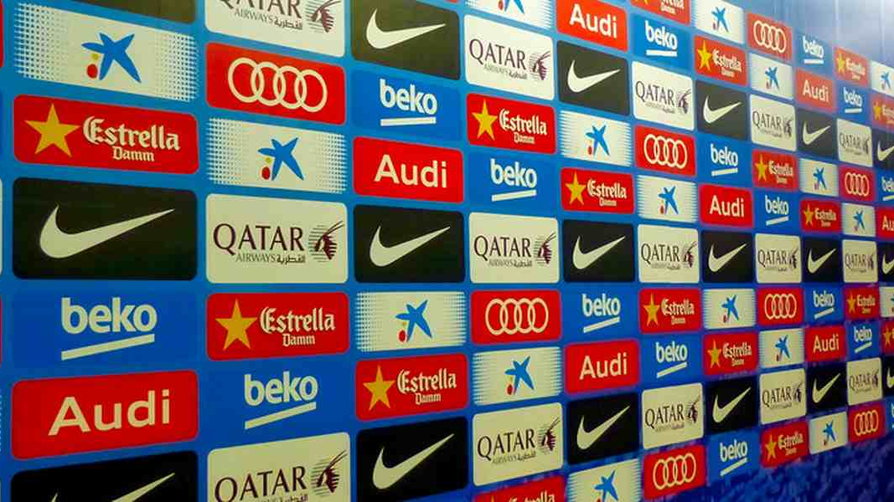
Programme d’activation
Teasing : qui êtes vous ? Marque / difference / Proposition de valeur
Cible Business : Industrie / Valeurs communes / raisons faisant sens / accès personnel relationne Introduction : qui, comment, quand ?
Programme : VREE avec justification / Proposition de valeurs communes / coûts / bénéfices
CREATION DE VALEUR : Mesures ROO et/ou ROI ?
Packs &Pricing

Slide 69
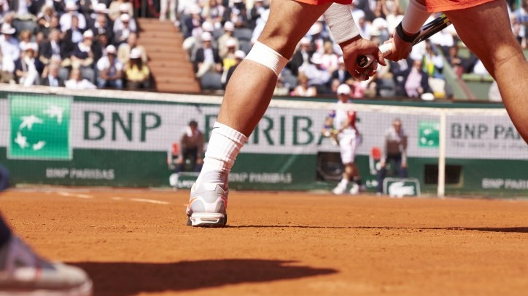
Sponsorship 3.0 : BNP Paribas

Slide 70
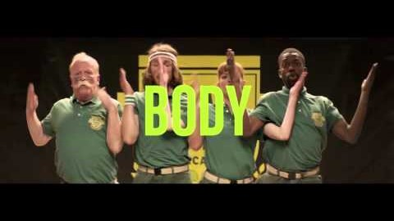

Slide 71
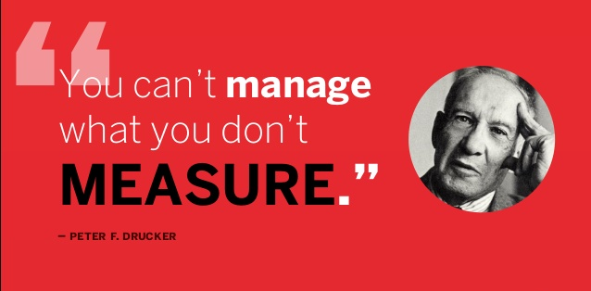

Slide 72
Plate-Forme d’Activations & proposition de valeur
Typologie interactionnelle
ACTIVATIONS
Interactions
Visuelles
Interactions
Relationnelles
Interactions
Expérientielles
Interactions
Engageantes
CONTENUS VISUELS
Optimisation expositions médias / digitale / in stadia
Dilution visuelle
CONTENUS HUMAINS
« Rpisation » / Anciens Champions / Premium
Volumétrie relationnelle
CONTENUS FESTIFS
Animations ciblées / Elargissement & renforcement
Déséquilibre expérientiel (AO)
CONTENUS EMOTIONNELS
Univers de marque communs / authenticité sportive
Mariage forcé

Slide 74

EMOTION ²

Slide 75
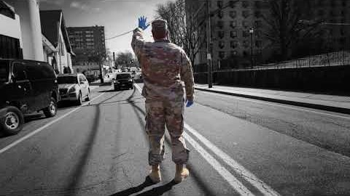

Slide 76
Nouveaux enjeux :
Parrainage Responsable : utiliser l’événement comme levier d’actions et de communication autour de la Responsabilité Sociale du parrain.
RSE intégrée à l’organisation d’un événement (normé)

Slide 77
Yoplait
Save Lids to Save Lives : collectionnez des couvercles pour sauver des vies
Soutient la Susan G. Komen Breast Cancer Foundation (Fondation contre le cancer du sein de Susan Komen) : la société emballe certains produits avec un couvercle rose que les consommateurs lui retournent et à son tour, Yoplait donne 10 cents pour chaque couvercle à la fondation.

Slide 78



Slide 79


Slide 80
Product Red2
Lancé en 2006, campagnes de cause-related marketing :
  Nombre importants de sociétés et d'organisations impliquées et de par sa couverture mondiale : Apple, Motorola, Giorgio Armani, et The Gap.
  Campagne de cause marketing qui est devenue une marque en elle-même.
  Product Red a été créé pour soutenir The Global Fund to Fight AIDS, Tuberculosis & Malaria (Le Fond mondial contre le Sida, la tuberculose et la malaria), elle implique des sociétés comme

Slide 81
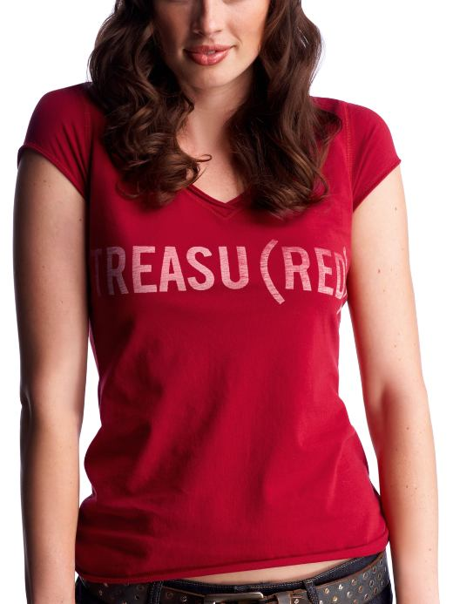
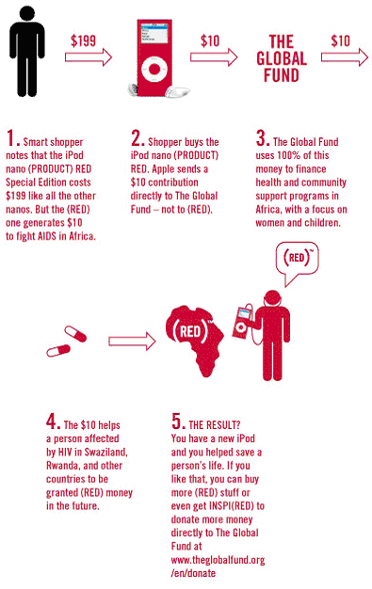
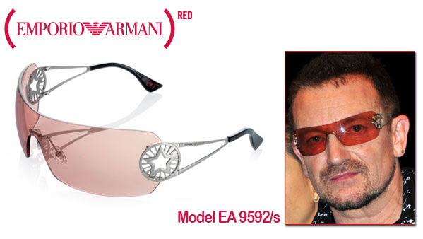
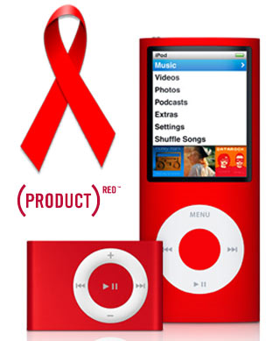
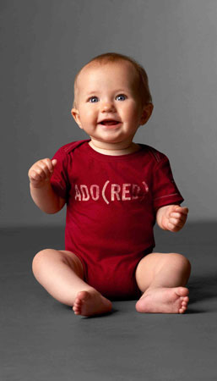
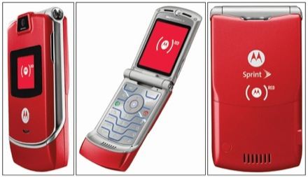

Slide 82
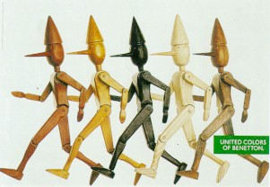




Slide 83





Slide 84





Slide 85


Slide 86
Opportunisme ou
Pragmatisme ?

Slide 87


Slide 88
Focus Parrainage Responsable
CAUSE RELATED MARKETING ou CAUSE MARKETING :
Union d’efforts d'une d'un organisation à but lucratif et d'une autre à but non lucratif afin d'en tirer un bénéfice commun.
Le cause marketing diffère des dons faits par les entreprises (philanthropie) et qui sont généralement déductible de leurs impôts, car le cause marketing est une relation d'affaire qui ne repose pas sur un don.

Slide 89
Historique / Modèle économique
American Express : soutenir des causes charitables de telle manière qu’elles profitent également à l'activité commerciale de l'entreprise →campagne de marketing menée par American Express en 1983 pour le projet de restauration de la Statue de la Liberté.
Bénéfices
  Organisations à but non lucratif :
    visibilité via le financement de l’entreprise
    possibilité d'atteindre de nouveau partisans de sa cause via la clientèle importante de l'entreprise.
  Entreprise privée :
    réputation
    relations publiques,
    amélioration de la relation client
    nouvelles opportunités de marketing

Slide 90
Causes
Environnement
Santé
Education
Pauvreté
Racisme
Egalité
Liberté
…

Slide 91


Ethical Corporate Responsibility (Babiak & Wolfe, 2006)

Slide 92

Discretionary Corporate Responsibility (Babiak & Wolfe, 2006)

Slide 93
Axes stratégique RSE
Partenariats responsables
Collectivités : RSE=votre argument premier !
Partenaires privés cherchant à communiquer autour de leur responsabilité sociale
L’événement est un levier d’actions sociales : l’organisateur doit rester discret et mettre en avant les actions et les acteurs

Slide 94




Slide 95






Slide 96


Slide 97


Slide 98


Slide 99


Slide 100


Slide 101
Opportunisme ou
Pragmatisme ?

Slide 102
Stakeholder Producteur – plate forme de communication
Club EVENEMENT
Parrainage
Classique
Dons Mécénat
CAUSE
Stakeholders Financeurs
Groupes Privés
Collectivités
Stakeholders « Légitimateurs »
ONG - Association
Dons Mécénat

Slide 103
Outil
Identifier une cause : personnelle, enjeux, actualité, contexte, localisation.
Légitimer la cause : ONG, Association, Institutions
Activation : exploitation de la plate forme de communication événementielle
Evaluations des retours pour les stakhoders :
Privés
ONG
Event

Slide 104






Slide 105


Slide 106
RSE intégré à l’organisation (BM) d’un événement

Slide 107
Typologie des événements
Autiste : pratique légère / pas d’intégration des stakeholders / actions isolées / communication importante
Cosmétique : actions sociales ou environnementales menées sans lien direct avec l’activité de l’organisation sportive considérée / intégration des stakeholders / cause-related marketing
Intégrée : RSE liée directement aux activités de l’organisation sportive / formalisation d’un dispositif au sein d’un département dédié
Sociétale : Modèle de production et d’organisation conçu ou reconstruit en priorisant des objectifs d’une démarche RSE structurée et normalisée

Slide 108
Stakeholders | Contributions en termes de ressources | Possible participation à une démarche RSE intégrée
Sportifs – Artistes | Principale source de réputation et d’attractivité. Cœur de l’offre. | Soutien d’actions sociales et environnementales, communication médias et hors médias.
Partenaires privés | Financement via des contrats de partenariats | Financement sous la forme de parrainage éco-citoyen (marketing de causes). Transfert de compétences et connaissances en matière environnementale ou sociale en lien avec leur secteur d’activités.
Partenaires publics | Financement via des subventions ou des marchés négociés et appels d’offres publics et mise à disposition d’infrastructures | Participation au programme éco-citoyen en lien avec leurs missions et domaine de compétences. Communication.
Fournisseurs | Production – prestations : transport, hôtellerie, restauration, logistique, régie technique et technologique, communication, impression… | Transferts de compétences en lien avec leur cœur de métier. Achats responsables.
Spectateurs | Financement via l’achat de billets et de produits dérivés | Sensibilisations environnementales et sociétales
Institutions sportives | Financement, logistique sportive et accès aux compétitions nationales et internationales | Participation via leurs programmes éducatifs et environnementaux.
Associations | Source de réputation de l’événement et participation à la construction de réseaux relationnels | Transfert de compétences dans les domaines sociaux et environnementaux. Principale source de légitimité des actions menées.
Médias - Presse | Financement, communication et développement de la réputation | Communication et relais médiatique.

Slide 109
Management des Stakeholders fournisseurs de ressources
COMPETENCES
Parrainage eco-citoyen
Partenaires Privés
Partenaires Publics
Institutions
spécifiques
Economie - Environnement
EVENEMENT
Organisation
Sportifs
Coachs
Social Societal
Business Model
INTEGRE
Prestataires
Grand Public
Médias
COMPETENCES
Sensibilisation – communication

Slide 110
Norme ISO 20121 « Organisation d’événements et développement durable »
Référentiel (pour tous les acteurs) :
  choix des sites événementiels,
  supports de communication,
  transports dans leur globalité,
  consommation d’énergie, d’eau,
  gestion des déchets,
  services périphériques (restauration, brasserie, hôtellerie…)
  aspects techniques et logistiques ( location et d’installation de matériaux et d’infrastructure fixes et souvent temporaires).
Conception et de mise en œuvre d’une stratégie événementielle de développement durable avec le concours et surtout la participation opérationnelle et pas uniquement financière de l’ensemble des parties prenantes.
Evaluation : bilan environnemental et social-sociétal de l’événement.

Slide 111


Stratégie Eco-citoyenne Cosmétique

Slide 112


Slide 113

Stratégie Eco-citoyenne intégrée

Slide 114




Slide 115


Slide 116







RSE : ressource synergique permettant l’interfaçage

Slide 117




Slide 118





Slide 119
RSE
SPORT
DESTINATION MARKETING
CITY BRANDING

Slide 120



Slide 121


Slide 122


